Slide 1
Обрядовый фольклор
Кротова Арина, Кузина Анна, Колпаносова Антонина – Д-ПАБ-21

Slide 2
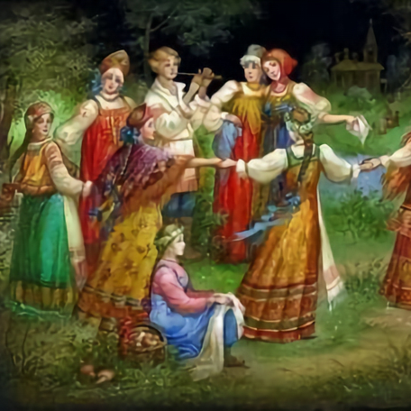
Фольклор – устное народное творчество – сопровождал жизнь народа постоянно, был важной частью быта, он украшал праздники и помогал в будни.
Первая пахота и сбор последнего снопа в поле осенью, молодёжные гулянья и посиделки, рождественские праздники и встреча весны, свадьба, крестины и похороны – все события в жизни обыгрывались народом, сопровождались обрядом, то есть определёнными ритуальными действиями, характерными для той или иной ситуации.
История обрядов уходит в глубочайшую древность. Обряды были связаны с жизнью природы, с жизнью семьи, с различными бытовыми обстоятельствами. Необходимой частью обрядов были песни.

Slide 3
Возникновение обрядового фольклора
На мифологической почве возникли обряды, сохранявшиеся в быту русского народа вплоть до 20 века.
У нас они зафиксированы лишь начиная с 18 века и поэтому не могут служить точным отражением обрядов первобытных: многое привнесено в них христианством и современным бытом.
Однако традиция цепко удерживала бытование обрядов, без которых не обходилось ни одно значительное событие в жизни человека.

Slide 4
Виды обрядового фольклора
Обрядами обставлялась как трудовая деятельность человека, так и его семейная жизнь. Поэтому обряды обычно делят на две группы:
Связанные с земледельческим календарем (колядование, гадание, день Ивана Купалы, сбор урожая…)
Семейные (сватовство, свадьба, похороны…)

Slide 5
Календарные обряды
Календарными обряды проводились по строго определенным дням календаря. Только в эти дни разыгрывались целые представления, сопровождаемые песнями и плясками.
Обряды преследовали практические цели: принести в дом здоровье, богатство и благополучие, сопутствовать успеху в
труде.
Обряды, как думали наши предки, закрепляли навсегда установленный миропорядок.

Slide 6
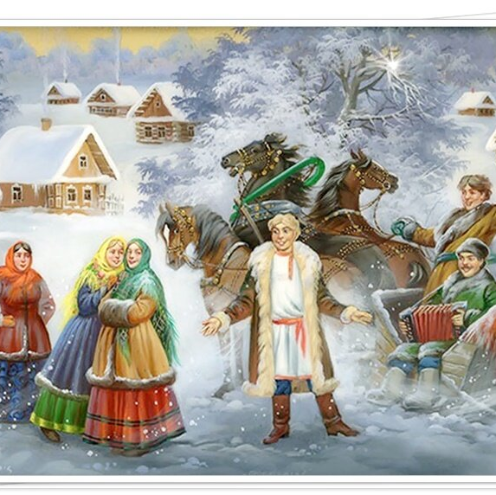
Встреча Нового года
Особое значение придавалось встрече Нового года. От первого дня зависело благополучие человека в течение всего года.
Поэтому новый год сопровождался обрядами, смысл которых – расставание со старым и обеспечение благополучия на грядущий год.
Русские новогодние обряды включали в себя колядование, святочные игрища и разнообразные гадания.

Slide 7
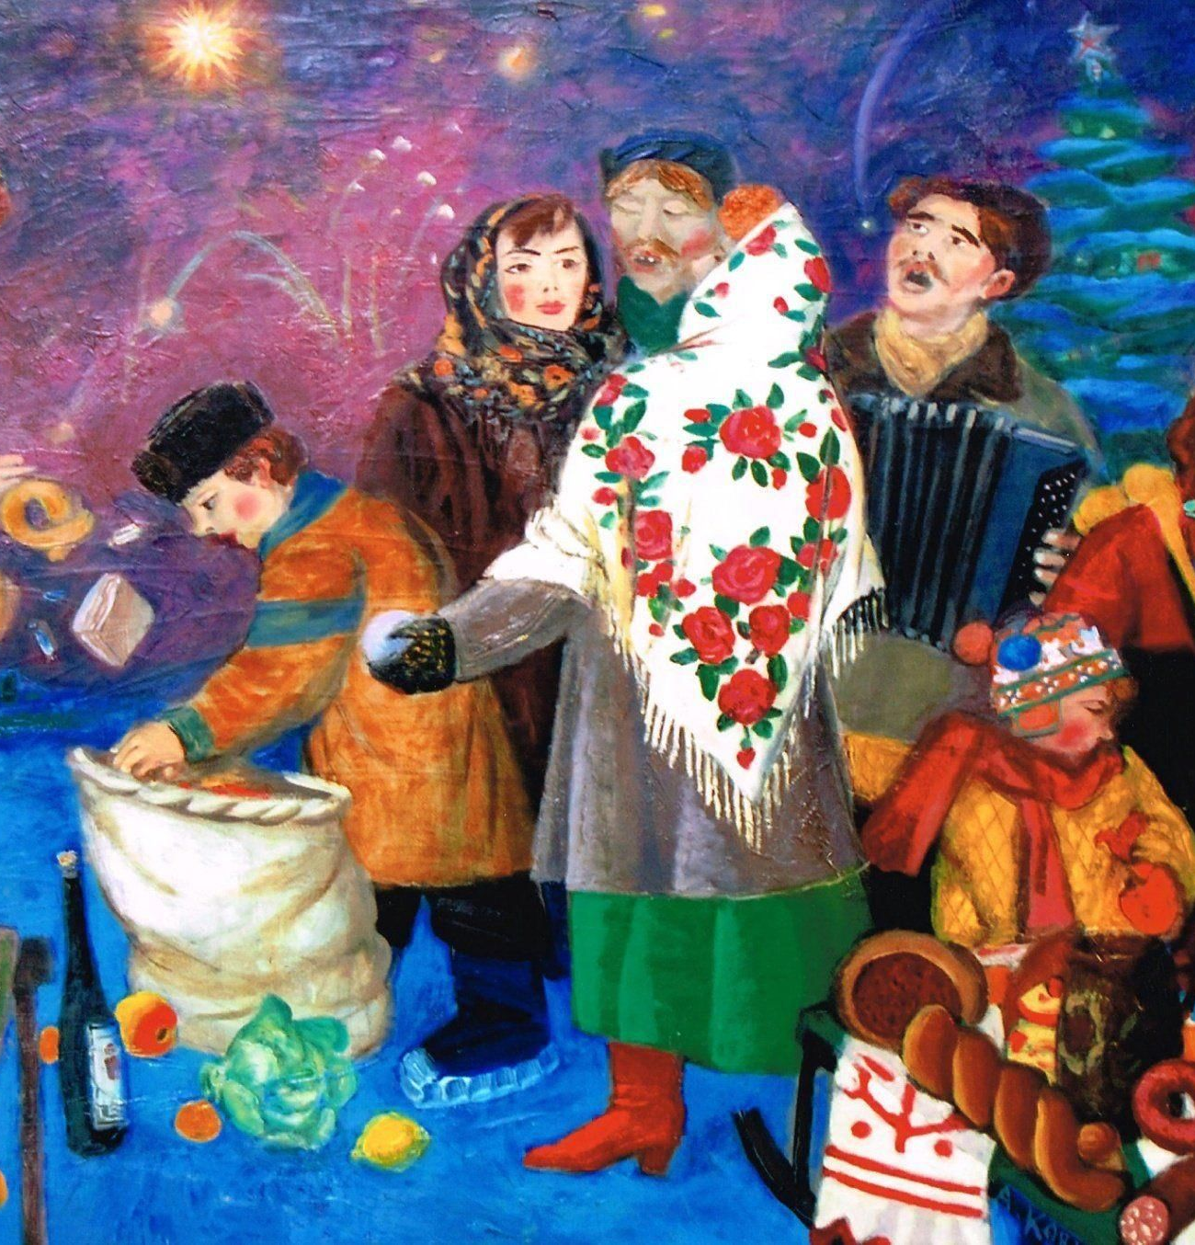
Колядование
В вечер накануне Рождества (25 декабря по старому стилю) группки молодых людей обходили избы и пели небольшие песенки, в которых желали хозяевам благополучия в наступающем году.
Песни эти назывались колядками, потому что молодые люди представлялись посланцами некоего мифологического существа — Коляды. Это давало им право требовать угощения, — и их всегда одаривали.
Таким образом, благополучие хозяев ставилось в зависимость от таинственной Коляды.
В колядках же хозяевам желали сказочно богатого урожая, достатка в дому.

Slide 8
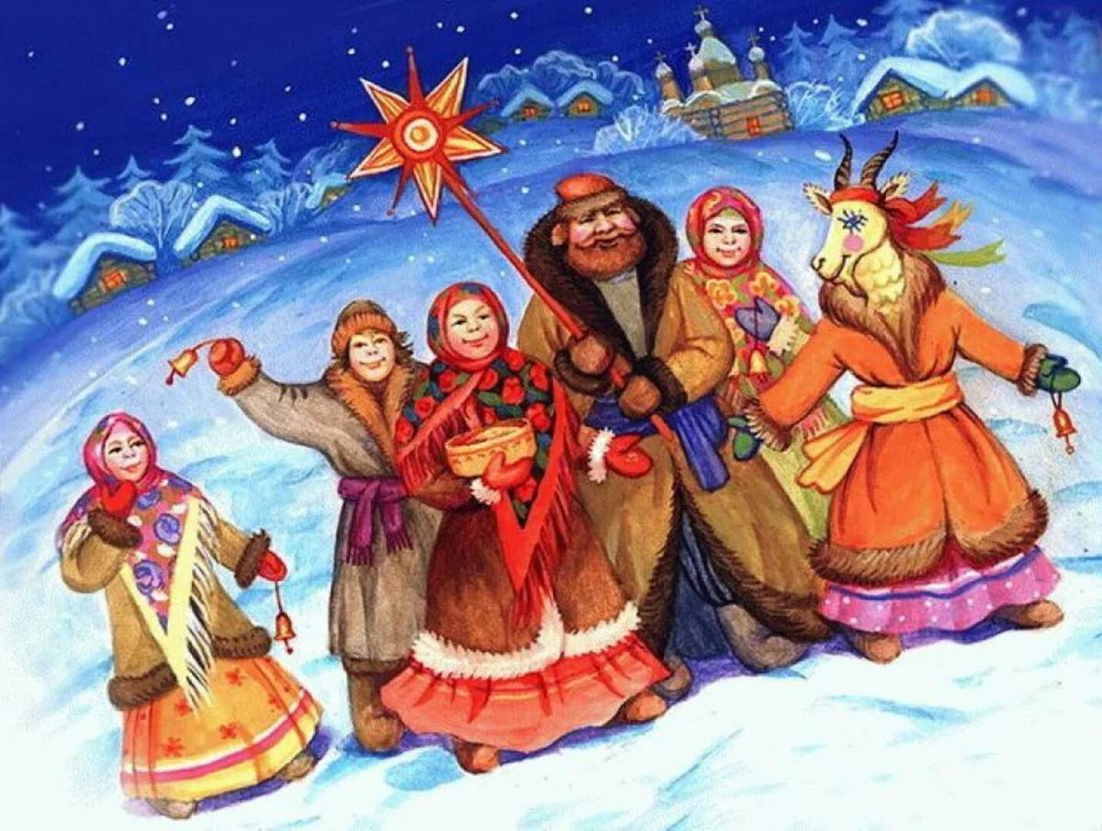
Считалось, что такие благопожелания волшебным образом (магически) сбудутся. Колядование давно превратилось из мрачноватого обряда в веселую игру. Молодежь с шутками и смехом шла по ночному селу.
В праздник Рождества Христова (26 декабря) дети обходили дома с рождественской звездой в руках.
Но пели они не о коляде, а о Христе, рождение которого несет людям надежду и счастье. Такие рождественские песенки также звались колядками.

Slide 9
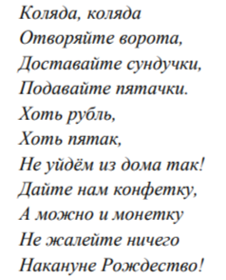
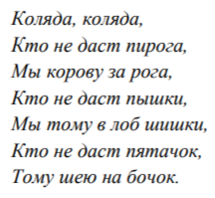
Примеры колядок:

Slide 10
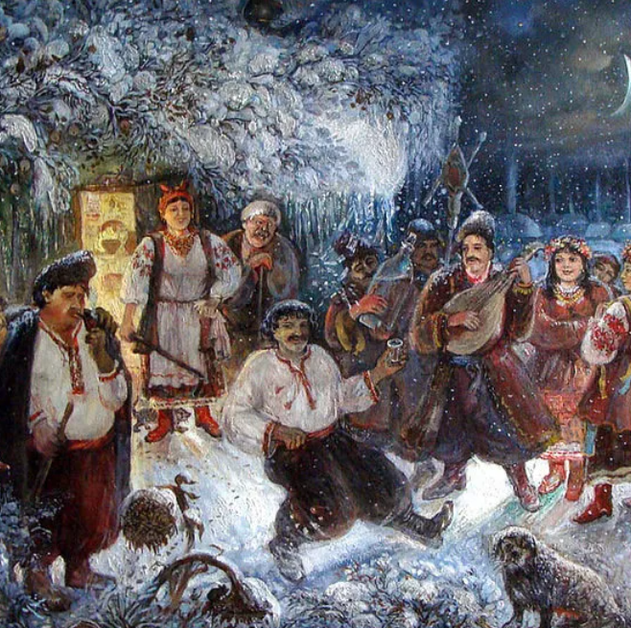
Святочные игрища
Время от Рождества до Крещения (6 января) называлось святками. На святках устраивались многочисленные игрища, в которых принимали участие не только молодежь, но и взрослые люди.
Участники игрищ надевали маски и разыгрывали забавные сценки, в которых выступали ряженые.

Slide 11
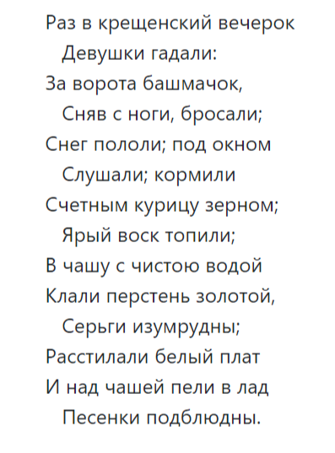
Гадания
В святочные вечера девушки гадали, что ждет их в наступающем году: замужество, разлука, богатство.
Некоторые виды русских народных гаданий описаны
В. А. Жуковским в балладе «Светлана».

Slide 12
Носок башмачка указывал, в какую сторону девушку отдадут замуж, на снегу должен остаться след будущего мужа, в подблюдных песенках предсказывалась девичья судьба и т.д.

Slide 13
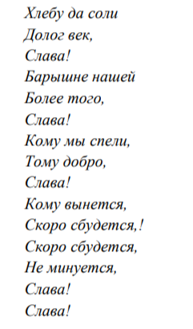
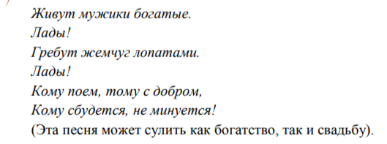
Примеры подблюдных песен

Slide 14
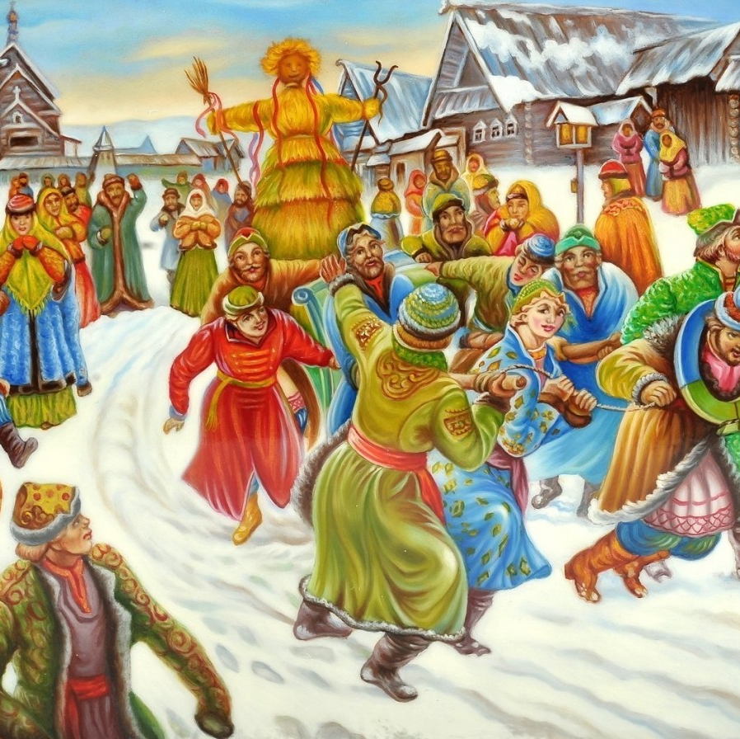
Проводы зимы
С проводами зимы был связан один из самых веселых русских народных праздников — Масленица. В отличие от других праздников Масленица не строго приурочена к определенному дню календаря.
Она проводится за семь недель до Пасхи, а главный христианский праздник выпадает на разные весенние дни. Масленицу, как и сейчас, отмечали целую неделю.
Было много игр и забав (катание на санях, взятие снежного городка). Масленица славилась обильным угощением, причем главное место в обрядовой еде занимали блины.

Slide 15
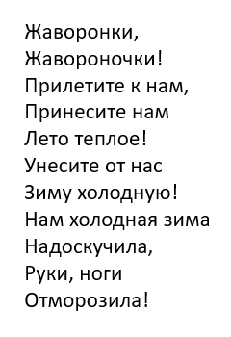
Наши предки были убеждены, что весну приносят птицы. Призывая весну, пекли обрядовое печенье («жаворонки»).
Дети забирались повыше, на крыши и на деревья, подбрасывали это печенье и песенками «закликали» весну и призывали лето:

Slide 16
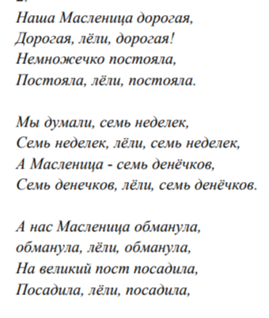
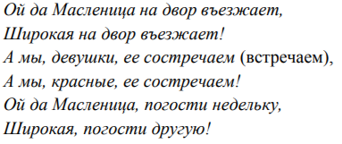
Примеры масленичных песен:

Slide 17
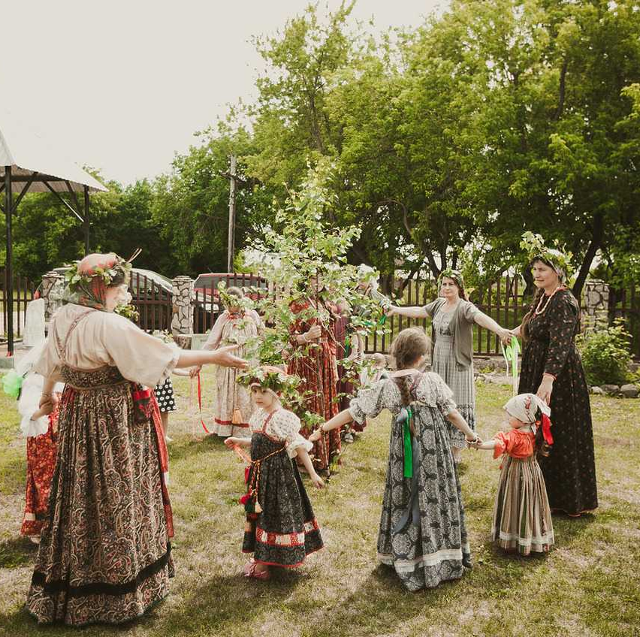
Троицкая неделя
Позже, в Троицкую неделю (названную так по христианскому празднику Троицы) девушки украшали молодые березки ленточками, водили вокруг них хороводы, надев на головы венки.
По древним поверьям, этот праздник весенней растительности способствовал росту растений и плодов.

Slide 18
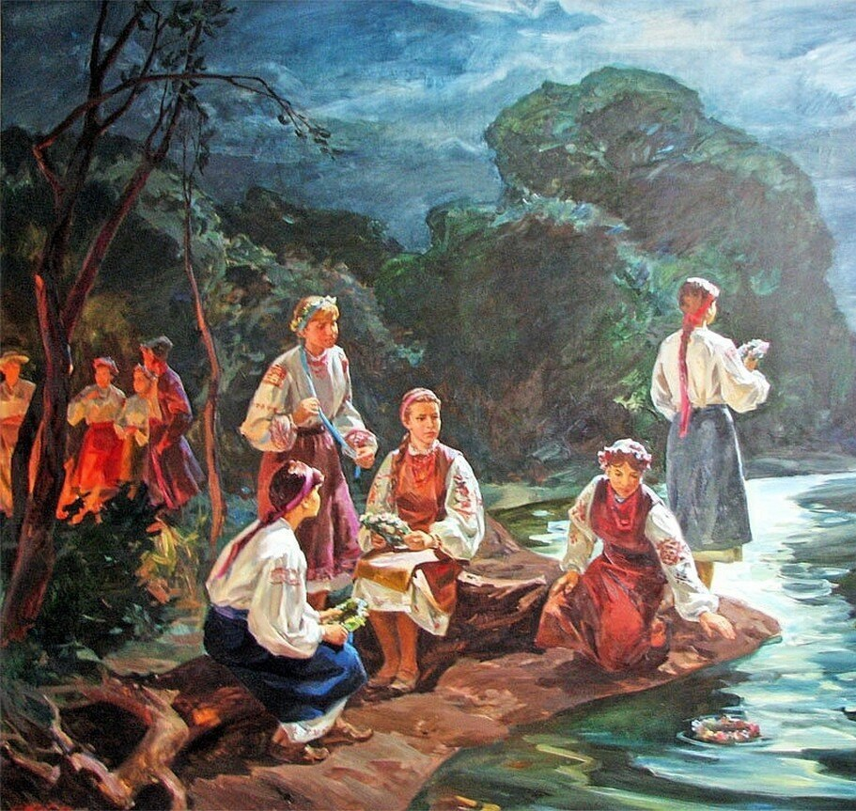
Летнее солнцестояние
С почитанием природы был связан также день Ивана Купалы. Молодежь купалась, прыгала через костры.
Растения в купальскую ночь открывали свои волшебные свойства. Считалось, что только в эту ночь расцветает папоротник, цветок которого может открыть тайну клада.

Slide 19
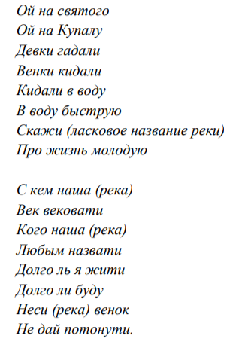
Пример песни на Ивана Купалу:

Slide 20
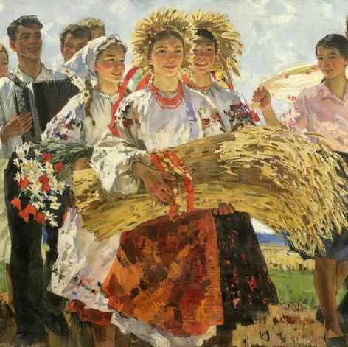
Сбор урожая
Следующий цикл календарных обрядов приходился на осень и был связан с уборкой урожая.
Особенно украшался последний сноп, и его почитание должно было благотворно сказаться на судьбе будущего урожая.

Slide 21
Семейные обряды
Семейные обряды сопровождали создание новой семьи и похороны.
Старинная свадьба была сложным обрядом, занимавшим несколько дней. Он и закреплял союз молодых (т.е. имел юридическое значение), и означал общественное признание новой семьи, и был, конечно, праздником.
Поэтому в свадьбе участвовали десятки людей, и у каждого из участников была особая роль.

Slide 22
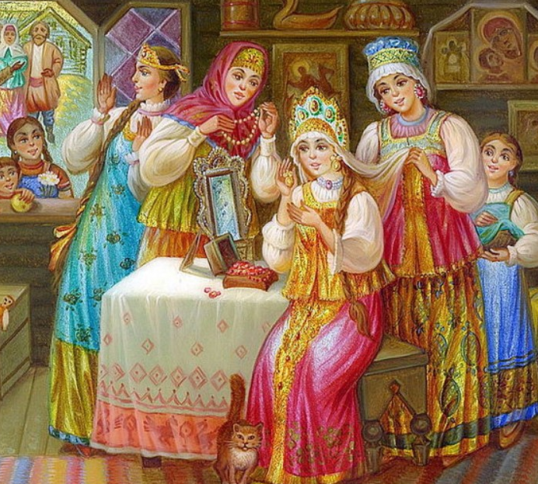
Свадьба
Начинался свадебный обряд со сватовства. В дом будущей невесты являлись сваты - представители жениха - люди пожилые и уважаемые.
Просватанная девушка оплакивала свою судьбу, расставание с родным домом - она покидала его навсегда. Такие песни-плачи называются причитаниями невесты.
В последний вечер девичьей жизни — девишник — девушка прощалась с подругами своей юности. Подружки плели ее косу надвое (замужние женщины носили две косы). При этом пелись грустные песни.

Slide 23
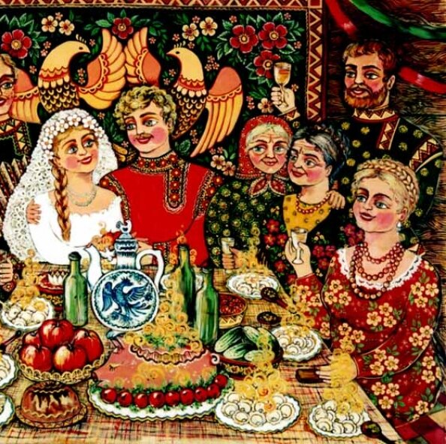
В тот день, который мы и называем собственно свадьбой, жених заезжал за невестой со свадебным поездом, и молодые отправлялись в церковь.
После венчания молодожены ехали в дом мужа, где и устраивался свадебный пир. Молодым полагалось быть молчаливыми, они мало пили и ели - это делали за них гости.
На свадебном пиру звучало много песен — как величальных, восхвалявших молодых, так и шутливых «корильных», высмеивавших то молодого мужа, то сваху.

Slide 24
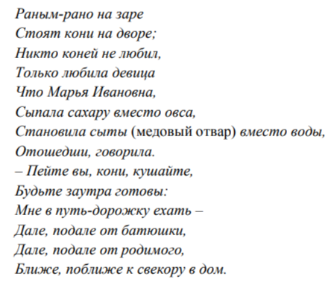
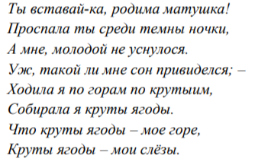
Примеры свадебных причитаний:

Slide 25
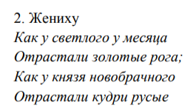
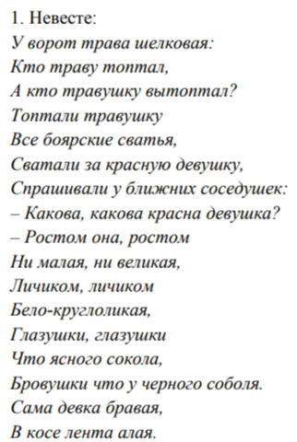
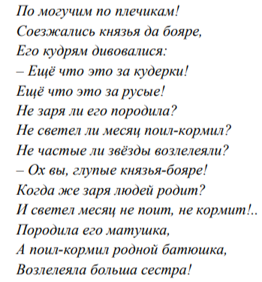
Примеры величальных песен:

Slide 26
В старинной русской свадьбе соединились особенности архаических обрядов с обрядами христианскими.
По древним понятиям обряд должен был обезопасить молодых от воздействия невидимых враждебных сил и обеспечить их семейное благополучие.
Но «браки совершаются на небесах», и союз молодых благословляли иконой и закрепляли церковным венчанием.
В наши дни от древнего обряда сохранились лишь отдельные элементы, и свадьба превратилась в веселый праздник.

Slide 27
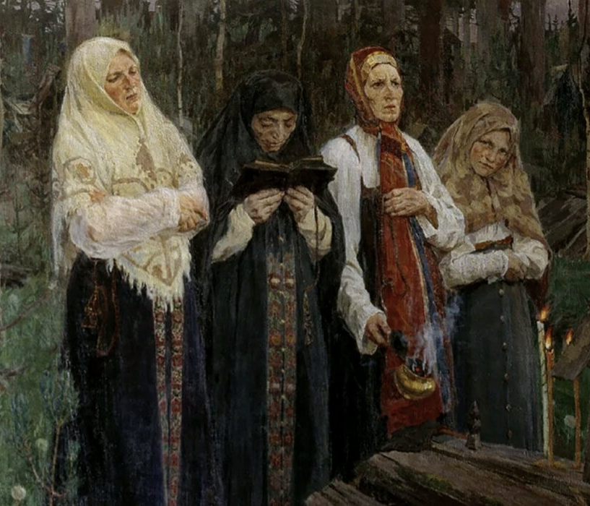
Похороны
Много обрядов было связано с проводами человека в последний путь.
С покойным прощались не только родные, но и все общество, к которому он принадлежал.
Поэтому похороны, как и свадьба, были социальным обрядом. Но, разумеется, здесь не было веселых песен — покойного провожали похоронными причитаниями.

Slide 28
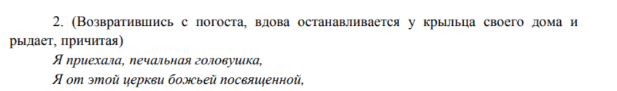
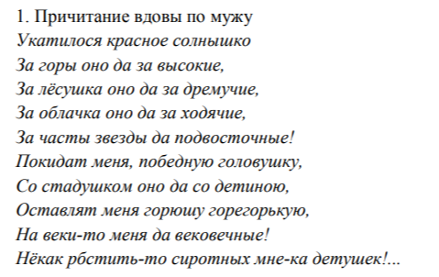
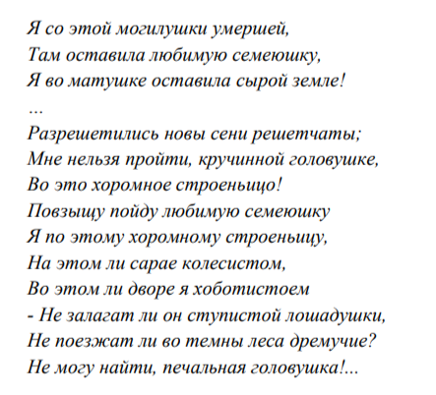
Примеры похоронных причитаний:

Slide 29
Обрядовая поэзия при всех неизбежных эволюционных изменениях относится к тому пласту народного творчества, который отличается устойчивостью содержания и формы, о чём свидетельствует сопоставление записей, сделанных на протяжении двух столетий

